Slide 1
I.Powerpoint là cái gì
Là 1 phần mềm trong bộ office
Được cộng thêm trong phần mềm office 365 của bạn

Slide 2
II. Tại sao phải học powerpoint
Nó rất trực quan. Thề luôn. Và đơn giản nữa
Đa dạng tác dụng: Làm hình thu nhỏ trong youtube

Slide 3
III. Sự khác nhau giữa các phiên bản
Mac à, đừng lo vì giờ mac cũng giống win hà.
Nên mua office 365 thì vẫn tốt hơn.

Slide 4
IV. Interface
Tạo 1 tệp mới
Phóng to, thu nhỏ màn hình slide.
Mở đường lưới: View -> tích vào grid line
Thêm 1 section mới
Thêm tiêu đề, table
Thêm các tab mới trên thanh tab
Một số tab đặc biệt sau khi vẽ

Slide 5
V. Thêm slide
Nhấn tổ hợp phím ctrl + M
Thay đổi kích thước thanh slide
Nháy chuột phải chọn newslide trong bảng chọn slide
Copy nhiều slide liên túc
Xoá nhiều slide bằng phím shift
Thay đổi vị trí của slide bằng các kéo thả

Slide 6
VI. Thêm shape
Xoá các khố mặc định trong slide
Nhấn ctrl và kéo
Có thể thêm shape, text
Thêm nhiều hình, chẳng hạn hình chữ nhật

Slide 7
VII. Thêm shape
Kéo thả shape
Mở format shape
Thay đổi màu nền shape, đường viền
Theme style
Thêm shadow

Slide 8
VIII. Text box
Thêm 1 textbox
Thay fill, thay outline
Tính chất: Textbox luôn thu gọn cho đủ văn bản
Làm đậm văn bản, thay phông chữ
Thay màu chữ

Slide 9
IX: Khác biệt giữa 1 khối shape và khối textbox
Shape có thể tự do kích thước, textbox không thể tự do kéo dãn kích thước
Có thể biến shape thành 1 textbox
Group 2 khối trong powerpoint: Chọn các đối tượng thành 1 khối, nhấn ctrl + G
Home -> Select -> Selection Plane
ndksncfnsnfnndsnjsdncdnkc

Slide 10
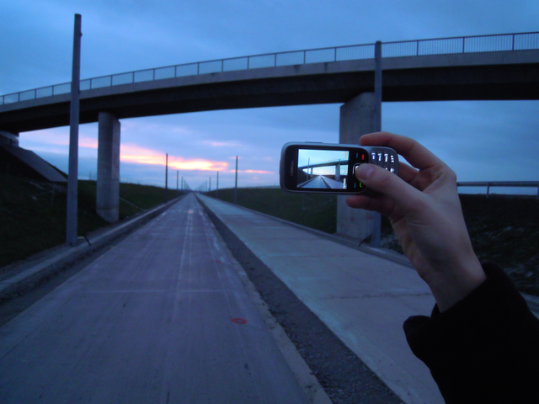
X. Tuỳ chọn hình ảnh
Chèn hình ảnh bằng cách kéo thả
Remove background
Crop hình ảnh
Hình ảnh ngoài slide rồi crop (hình bên là 1 phần hình ảnh)
Aspect ratio
Crop to shape rồi crop
Thay đổi hình drop shape

Slide 11
XI. Xuất powerpoint
Save – Save as
Save image
Export video, pdf, .... (chỉ có tại phiên bản cao hơn 2010)

Slide 12

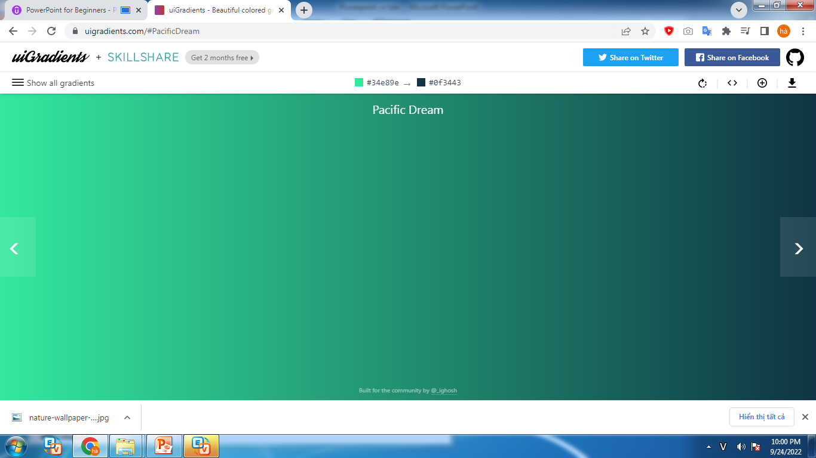
Sea – Biển cả
Notes:
Tạo 1 background
Cắt hình hoàn chỉnh cho vừa 1 slide
Tạo 1 gradient – Eye Dropper (có từ 2013 trở lên) - https://uigradients.com/#PacificDream
Chỉnh transparency

Slide 13

Sea – Biển cả

Slide 14

Sea – Biển cả

